Slide 1
Corso di Laurea in Informatica
Basi di Dati
a.a. 2021-2022
Laboratorio
Ing. G. Laboccetta
Dott.ssa D. Angilica

Slide 2
PROGETTAZIONE FISICA
SQL-DDL
  OBIETTIVO:
  Rappresentare i dati della realtà di interesse attraverso le strutture dati di uno specifico DBMS

Slide 3
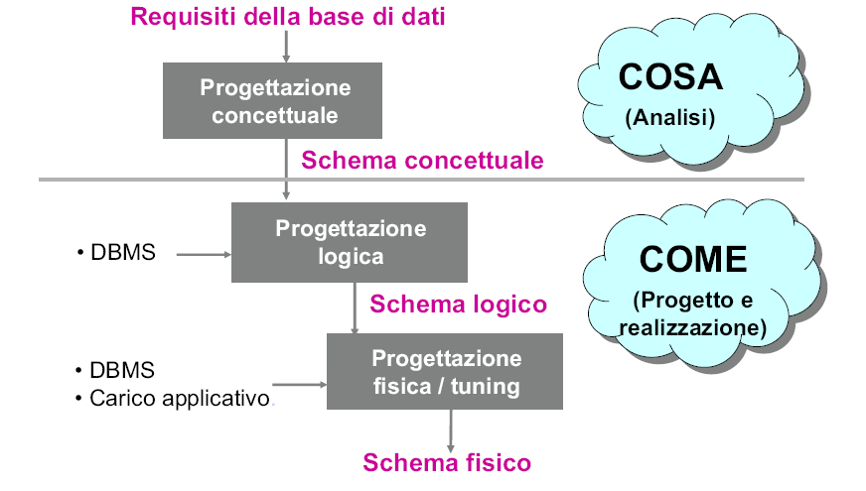
PROGETTAZIONE DELLA BASE DI DATI

Slide 4
FASI E STEP DEL PROGETTO
Progettazione fisica ed implementazione della base di dati
  Definizione dello schema della base di dati sul DBMS relazionale open-source MySQL mediante SQL-DDL
  Popolamento della base di dati
  Realizzazione delle interrogazioni per operare sui dati

Slide 5
MODELLI DEI DATI ADOTTATI
– Schema concettuale:
  • Modello Entità-Relazione (ER)
– Schema logico:
  • Modello Relazionale
  • DDL: SQL-standard
– Schema fisico:
  • Modello relazionale + strutture fisiche
  • DDL: SQL supportato dal DBMS scelto (MySql )

Slide 6
SQL- FUNZIONALITÀ DDL
Data Definition Language: funzionalità che consente di definire lo schema dei dati
L’istruzione più importante del DDL di SQL è:
CREATE TABLE
  definisce uno schema di relazione, specificando attributi e vincoli)
  crea un’istanza vuota dello schema

Slide 7
DEFINIZIONE DI TABELLE
CREATE TABLE NomeTabella (
NomeAttributo Dominio [ Vincoli ] {, NomeAttributo Dominio [ Vincoli ]}
[ AltriVincoli ])

Slide 8
CREATE TABLE, ESEMPIO
CREATE TABLE Impiegato(
Matricola CHAR(6) PRIMARY KEY,
Nome CHAR(20) NOT NULL,
Cognome CHAR(20) NOT NULL,
Dipart CHAR(15),
Stipendio NUMERIC(9) DEFAULT 0,
FOREIGN KEY(Dipart) REFERENCES Dipartimento(NomeDip),
UNIQUE (Cognome,Nome) )
IMPIEGATO
(0,1)
DIPARTImenTO
(0,n)

Slide 9
DOMINI
Domini elementari (predefiniti)
Domini definiti dall'utente (semplici, ma riutilizzabili)

Slide 10
DOMINI ELEMENTARI
– Carattere
singoli caratteri o stringhe, anche di lunghezza variabile:
char(n) character(n) | stringhe di lunghezza fissa
varchar(n) char varying(n) | stringhe di lunghezza variabile
nchar(n) nvarchar(n) nchar varying(n)) | come sopra ma UNICODE

Slide 11
DOMINI ELEMENTARI
– Numerici
esatti e approssimati:
int, integer, smallint | interi
numeric,numeric(p), numeric(p,s)) | valori numerici esatti non negativi
decimal, decimal(p), decimal(p,s)) | valori numerici esatti anche negativi
float, float(p), real, double precision | Reali

Slide 12
DOMINI ELEMENTARI
– Data, ora
  • date / time / timestamp
  • time with timezone / timestamp with timezone
– Bit: singoli bit o stringhe di bit
  • bit(n)
  • bit varying(n)
– Introdotti in SQL 1999
  • boolean
  • BLOB, CLOB (binary/character large object): per grandi immagini e testi

Slide 13
DEFINIZIONE DI DOMINI
Istruzione CREATE DOMAIN:
  definisce un dominio (semplice), utilizzabile in definizioni di relazioni, anche con vincoli e valori di default
  SINTASSI:
    CREATE DOMAIN NomeDominio
    as DominioPreesistente [ Default ] [ Vincoli ]
  ESEMPIO:
    CREATE DOMAIN Voto
    AS SMALLINT DEFAULT NULL
    CHECK ( value >=18 AND value <= 30 )

Slide 14
VINCOLI INTRARELAZIONALI
NOT NULL
UNIQUE definisce attributi che identificano una tupla
PRIMARY KEY: chiave primaria (una sola, implica NOT NULL e UNIQUE)
CHECK, consente di verificare che una condizione venga rispettata

Slide 15
UNIQUE E PRIMARY KEY
Due forme:
  singolo attributo:
      unique dopo la specifica del dominio
      primary key dopo la specifica del dominio
  più attributi:
      unique (Attributo,..., Attributo)
      primary key (Attributo,..., Attributo)

Slide 16
CREATE TABLE, ESEMPIO
CREATE TABLE Impiegato(
Matricola CHAR(6) PRIMARY KEY,
Nome CHAR(20) NOT NULL,
Cognome CHAR(20) NOT NULL,
Dipart CHAR(15),
Stipendio NUMERIC(9) DEFAULT 0,
FOREIGN KEY(Dipart) REFERENCES Dipartimento(NomeDip),
UNIQUE (Cognome,Nome) )

Slide 17
PRIMARY KEY, ALTERNATIVE
  CREATE TABLE Impiegato (
  Matricola character(6) primary key,
  ...)
Oppure
  CREATE TABLE Impiegato (
  Matricola character(6) ,
  ...
  primary key (Matricola))

Slide 18
CREATE TABLE, ESEMPIO
CREATE TABLE Impiegato(
Matricola CHAR(6) PRIMARY KEY,
Nome CHAR(20) NOT NULL,
Cognome CHAR(20) NOT NULL,
Dipart CHAR(15),
Stipendio NUMERIC(9) DEFAULT 0,
FOREIGN KEY(Dipart) REFERENCES Dipartimento(NomeDip),
UNIQUE (Cognome,Nome) )

Slide 19
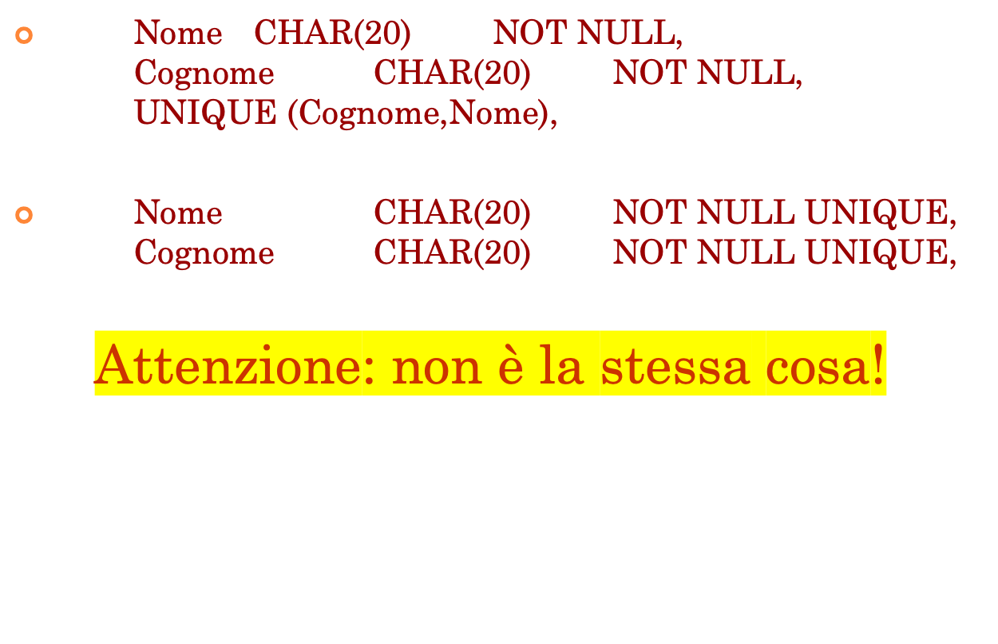
CHIAVI SU PIÙ ATTRIBUTI

Slide 20
VINCOLI INTERRELAZIONALI
CHECK
REFERENCES e FOREIGN KEY
  Permettono di definire vincoli di integrità referenziale
  di nuovo due sintassi:
    per singoli attributi
    su più attributi
E' possibile definire politiche di reazione alla violazione

Slide 21
REFERENCES E FOREIGN KEY
• Permettono di definire vincoli di integrità referenziale.
Sintassi:
  – per singoli attributi:
    references dopo la specifica del dominio
  – riferimenti su più attributi:
    foreign key(Attributo,...,Attributo) references ALTRATABELLA(A1,…,AN)
Gli attributi referenziati nella tabella di arrivo (master) devono formare una chiave (primay key o unique).
Semantica: ogni combinazione (senza NULL) di valori per gli
attributi nella tabella di partenza (slave) deve comparire nella tabella di arrivo (master).

Slide 22
Esempio
Infrazioni
Codice
Data
Vigile
Prov
Numero
34321
1/2/95
3987
MI
39548K
53524
4/3/95
3295
TO
E39548
64521
5/4/96
3295
PR
839548
73321
5/2/98
9345
PR
839548
Vigili
Matricola
Cognome
Nome
3987
Rossi
Luca
3295
Neri
Piero
9345
Neri
Mario
7543
Mori
Gino

Slide 23
Esempio
Infrazioni
Codice
Data
Vigile
Prov
Numero
34321
1/2/95
3987
MI
39548K
53524
4/3/95
3295
TO
E39548
64521
5/4/96
3295
PR
839548
73321
5/2/98
9345
PR
839548
Auto
Prov
Numero
Cognome
Nome
MI
39548K
Rossi
Mario
TO
E39548
Rossi
Mario
PR
839548
Neri
Luca

Slide 24
CREATE TABLE, ESEMPIO
CREATE TABLE Infrazioni(
Codice CHAR(6) NOT NULL PRIMARY KEY,
Data DATE NOT NULL,
Vigile INTEGER NOT NULL
REFERENCES Vigili(Matricola),
Provincia CHAR(2),
Numero CHAR(6) ,
FOREIGN KEY(Provincia, Numero)
REFERENCES Auto(Provincia, Numero)
)

Slide 25
TAB1
(1,1)
TAB2
(1,n)
(0,n)
(1,1)
Tab2( id, nome, id_tab1*)
Tab1( id, nome, id_tab2*)
Create table Tab1(
id integer not null autoincrement primarey key,
nome varchar(100) not null,
id_tab2 integer not null
);
Create table Tab2(
id integer not null autoincrement primarey key,
nome varchar(100) not null,
id_tab1 integer not null
);

Slide 26
MODIFICHE DEGLI SCHEMI
ALTER DOMAIN
ALTER TABLE
DROP DOMAIN
DROP TABLE
...

Slide 27
MODIFICHE DEGLI SCHEMI
ALTER TABLE
Permette di modificare lo schema di una tabella
Esempio:
CREATE TABLE Infrazioni(
Codice CHAR(6) NOT NULL PRIMARY KEY,
Data DATE NOT NULL,
Vigile INTEGER NOT NULL
REFERENCES Vigili(Matricola),
Provincia CHAR(2),
Numero CHAR(6) )
ALTER TABLE Infrazioni
ADD CONSTRAINT MioVincolo foreign key (Provincia, Numero) references Auto(Provincia,Numero)

Slide 28
MODIFICHE DEGLI SCHEMI
DROP TABLE
Elimina una tabella
Sintassi:
  DROP TABLE NomeTabella restrict | cascade
Esempio:
  Elimina la tabella solo se non ci sono riferimenti ad essa:
      DROP TABLE Infrazioni [restrict]
  Elimina la tabella e tutte le tabelle (o più in generale tutti gli oggetti del DB) che si riferiscono ad essa
      DROP TABLE Infrazioni cascade

Slide 29
DEFINIZIONE DEGLI INDICI
Definizione di indici:
  • è rilevante dal punto di vista delle prestazioni
  • ma è a livello fisico e non logico
Istruzione create index
  • Sintassi (semplificata):
    CREATE [UNIQUE] INDEX NomeIndice on
    NomeTavola(col_1, col_2, …, col_n)
  • Esempio:
    create index IndiceIP on Infrazioni(Provincia)

